Slide 1
«Грибное лукошко»

Slide 2
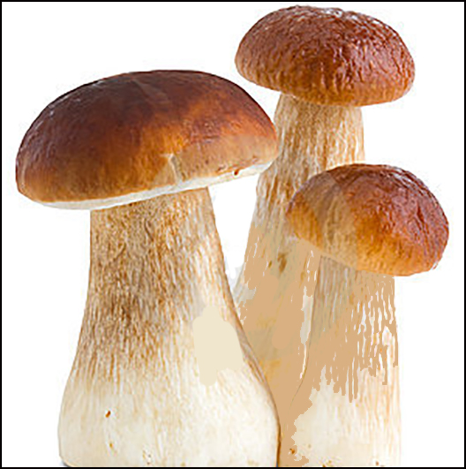
Глубоко был спрятан он, Раз-два-три - и вышел вон, И стоит он на виду. Белый, я тебя найду.
Боровик

Slide 3
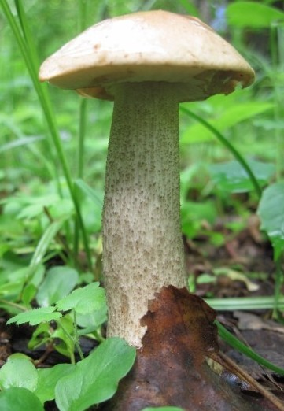
Не спорю - не белый, Я, братцы, попроще. Расту я обычно В берёзовой роще.
Подберезовик

Slide 4
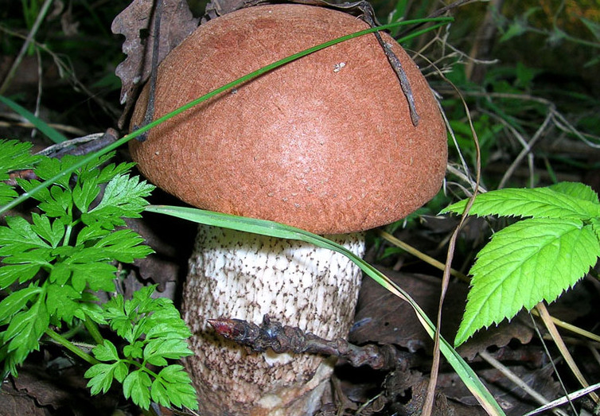
Я в красной шапочке расту Среди корней осиновых. Меня увидишь за версту - Зовусь я - …
Подосиновик

Slide 5
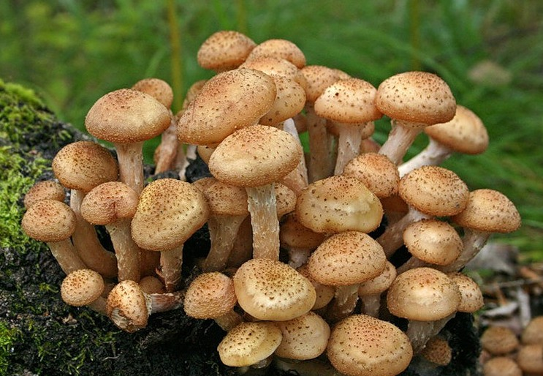
На пеньке сидят братишки.
Все в веснушках, как мальчишки.
Эти дружные ребята
Называются...
Опята

Slide 6
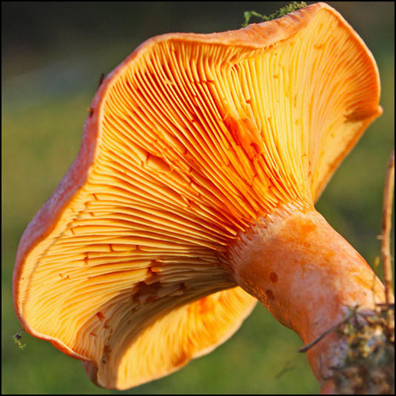
Он живет под елками,
Скрытый их иголками.
Много у него братишек.
Рыжий гриб зовется...
Рыжик

Slide 7
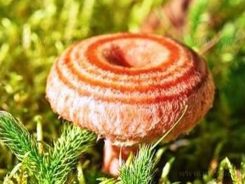
Догадайтесь-ка, ребята:
Шляпка у него мохната.
Гриб, как розовое ушко.
Как зовут его?
Волнушка

Slide 8
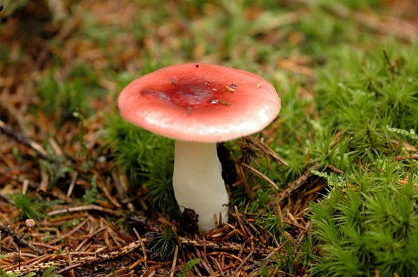
Этот миленький грибок
Выбрал тихий уголок.
Ножичком его ты срежь-ка,
Ведь съедобна...
Сыроежка

Slide 9
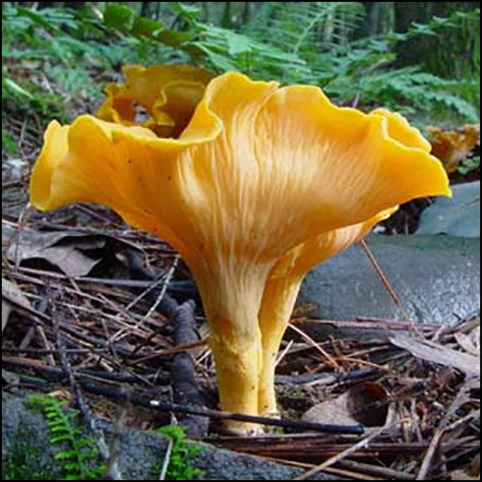
Золотистые ... - Очень дружные сестрички. Ходят в рыженьких беретах, Осень в лес приносят летом.
Лисички

Slide 10
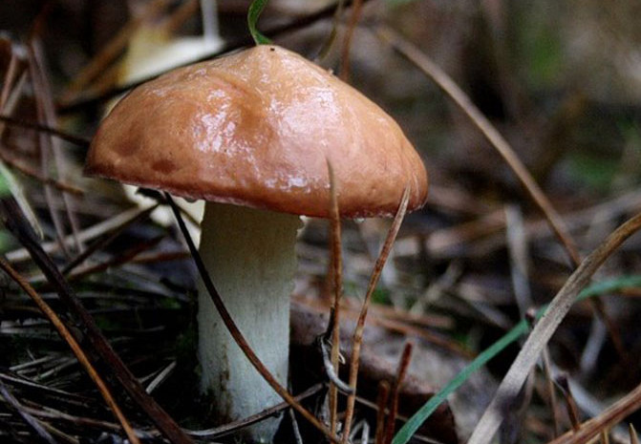
Шапочка моя – Там, где хвоя. На солнце блестит, В руках скользит.
Масленок

Slide 11
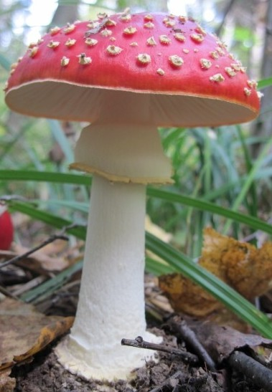
А вот кто-то важный На беленькой ножке. Он с красной шляпкой, На шляпке горошки.
Мухомор

Slide 12
Источники изображений:
http://hrundik.ucoz.ru/kartinki/032_SD_Background5-poster.jpg фоновый рисунок
http://img1.liveinternet.ru/images/attach/c/8/105/154/105154985_0_85529_303dd158_XXXL.png виньетка с листьями
http://img1.liveinternet.ru/images/attach/c/6/91/701/91701963_mushroom_15.png грибы
http://kneu.edu.ua/files/news/news_image/jjachokujovtomulistt.png ежик
Загадки про грибы: http://deti-online.com/zagadki/zagadki-pro-griby/
Картинки: http://montessoriself.ru/detyam-o-gribah-gribnyie-kartinki-i-rasskazyi/

